Slide 1
Spring Boot 인증 서버 발표
• 주제: JWT + OAuth2 기반 인증 백엔드 설계
• 이번 자료는 구조 설명과 함께 실제 동작 코드를 같이 보여줍니다.
• 핵심 메시지: 왜 이렇게 나눴는지와 요청이 어떻게 흐르는지를 설명합니다.

Slide 2
프로젝트 개요
• 로컬 회원가입과 로그인 지원
• JWT access token 발급과 인증 유지
• Google, Kakao, Naver OAuth2 로그인 지원
• 전역 예외 처리와 요청 검증, 테스트 코드까지 포함

Slide 3
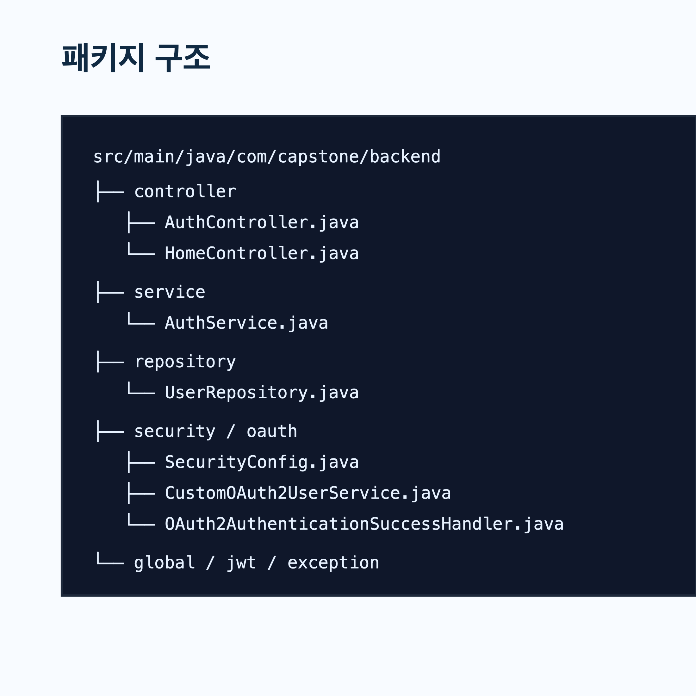
패키지 구조
• controller는 요청과 응답 형식을 담당합니다.
• service는 회원가입과 로그인 로직을 담당합니다.
• repository는 사용자 조회와 저장 같은 DB 접근을 맡습니다.
• security와 global 패키지는 인증, 예외 처리 같은 공통 로직을 모았습니다.

Slide 4
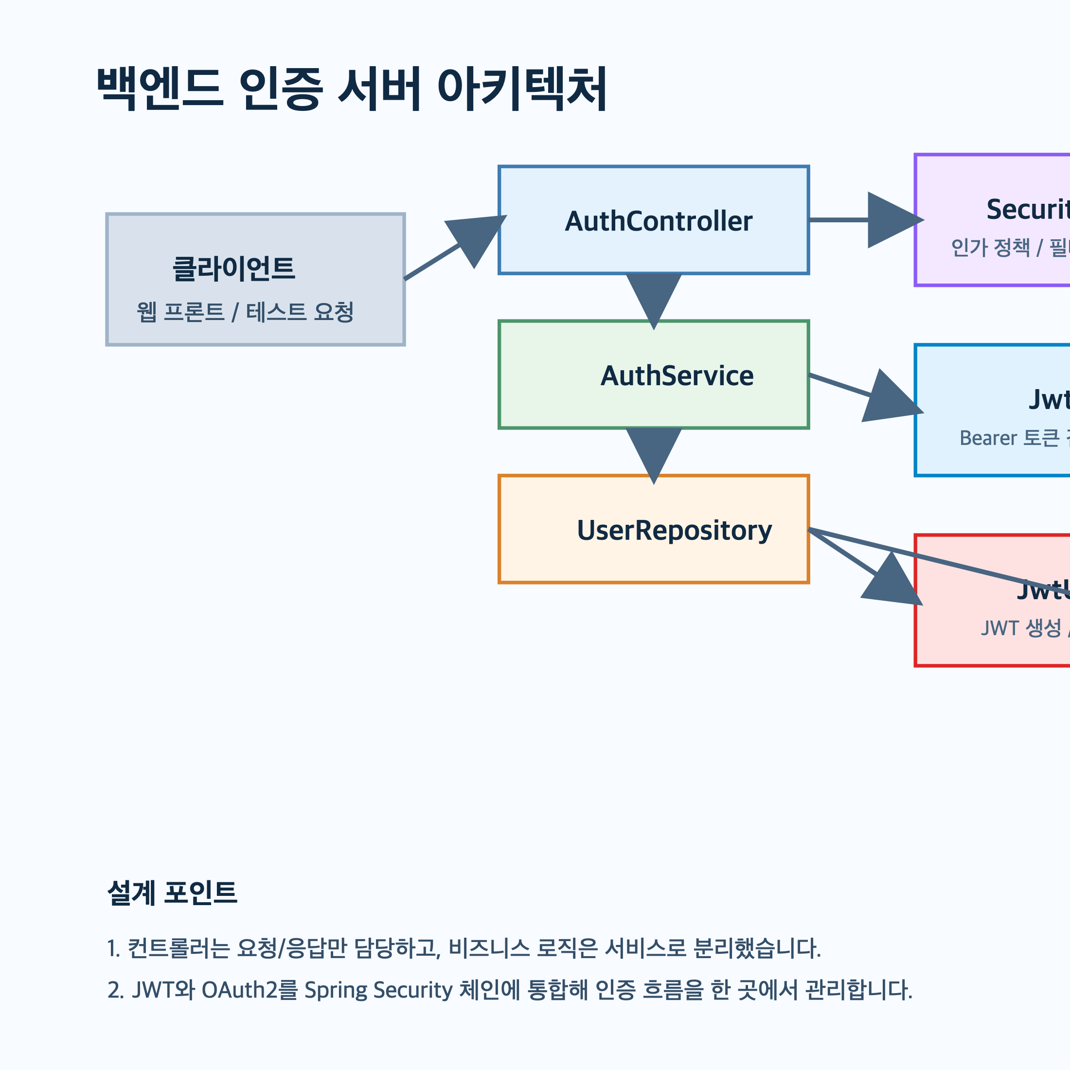
시스템 구조
• 기본 로그인 요청은 AuthController -> AuthService -> UserRepository 순서로 흐릅니다.
• SecurityConfig가 필터 체인, CORS, OAuth2 로그인 설정을 통합합니다.
• JwtFilter와 JwtUtil이 토큰 검증과 인증 객체 주입을 담당합니다.

Slide 5
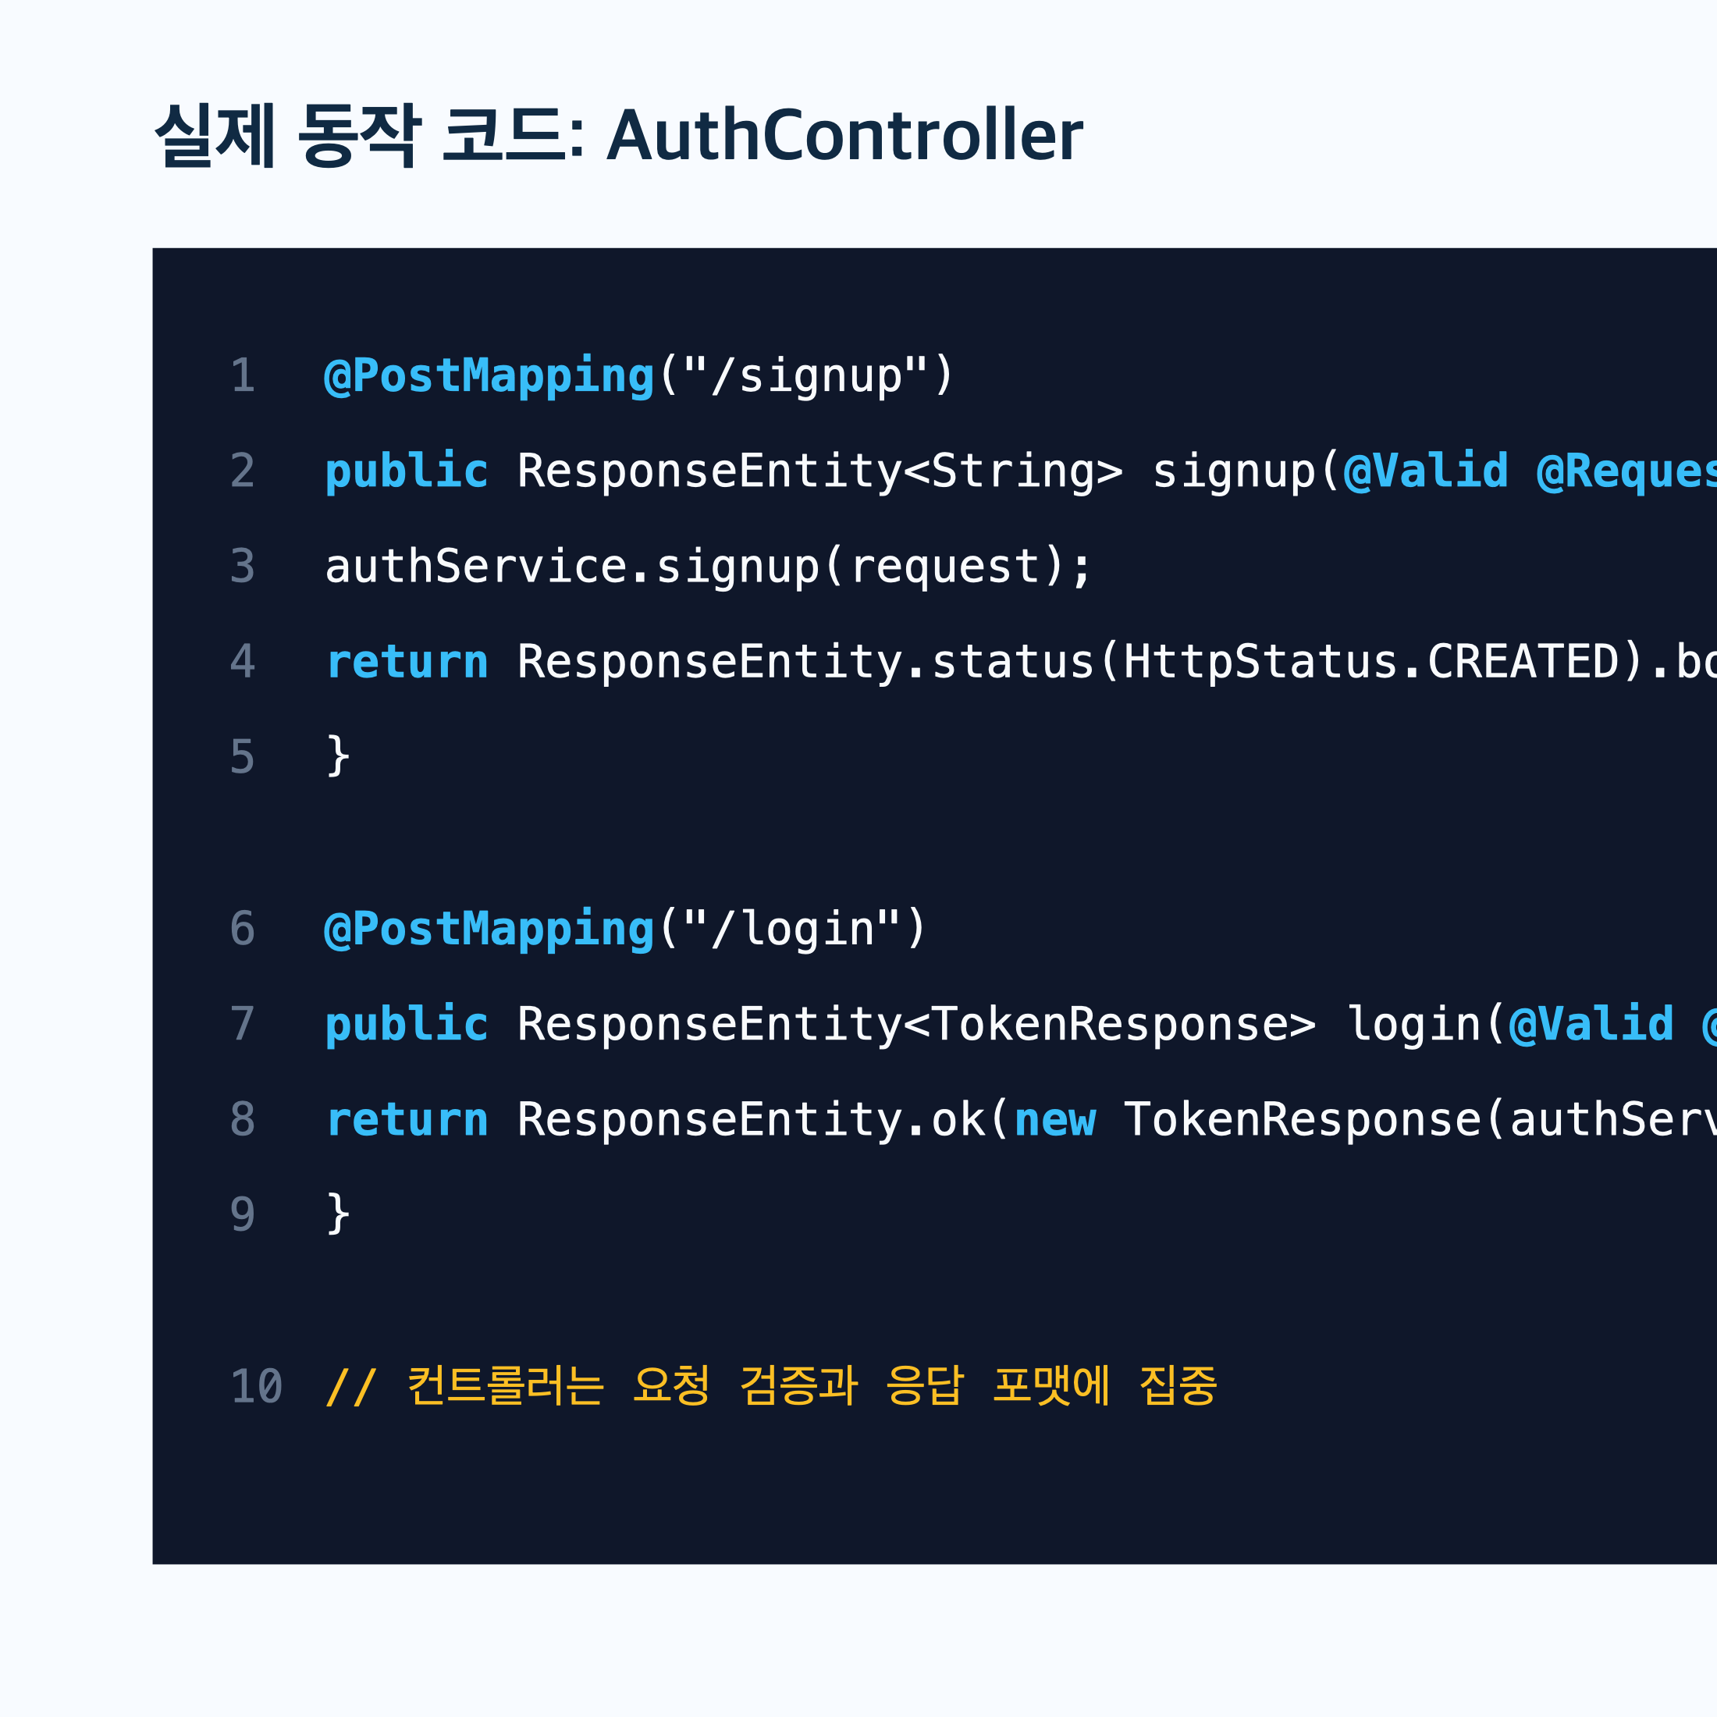
실제 코드: AuthController
• @Valid와 DTO를 이용해 컨트롤러에서 1차 검증을 합니다.
• 컨트롤러는 서비스 호출 후 HTTP 상태 코드와 응답 형태를 결정합니다.
• 즉, 컨트롤러는 얇게 두고 핵심 로직은 서비스에 넘기는 구조입니다.

Slide 6
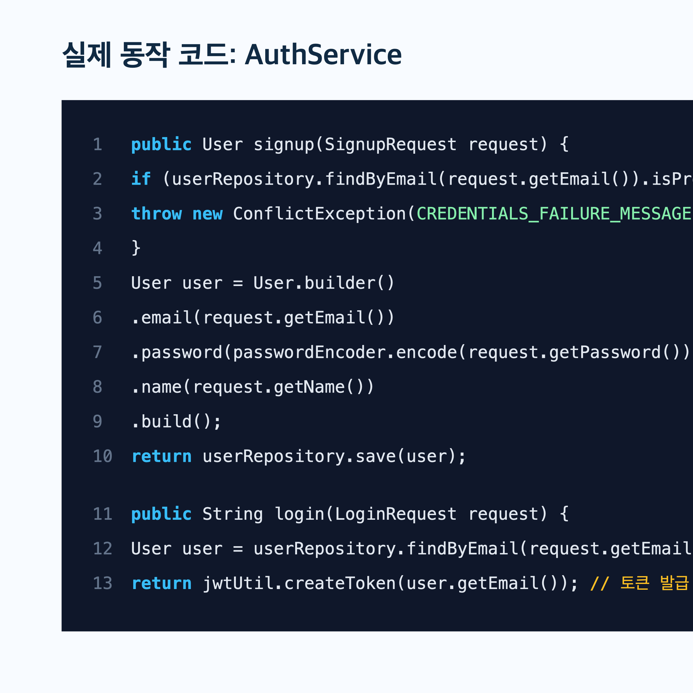
실제 코드: AuthService
• signup()은 중복 이메일을 확인하고 비밀번호를 암호화해서 저장합니다.
• login()은 사용자 조회, provider 검사, 비밀번호 비교를 거칩니다.
• 로그인 성공 시 JwtUtil로 JWT를 생성해 반환합니다.

Slide 7
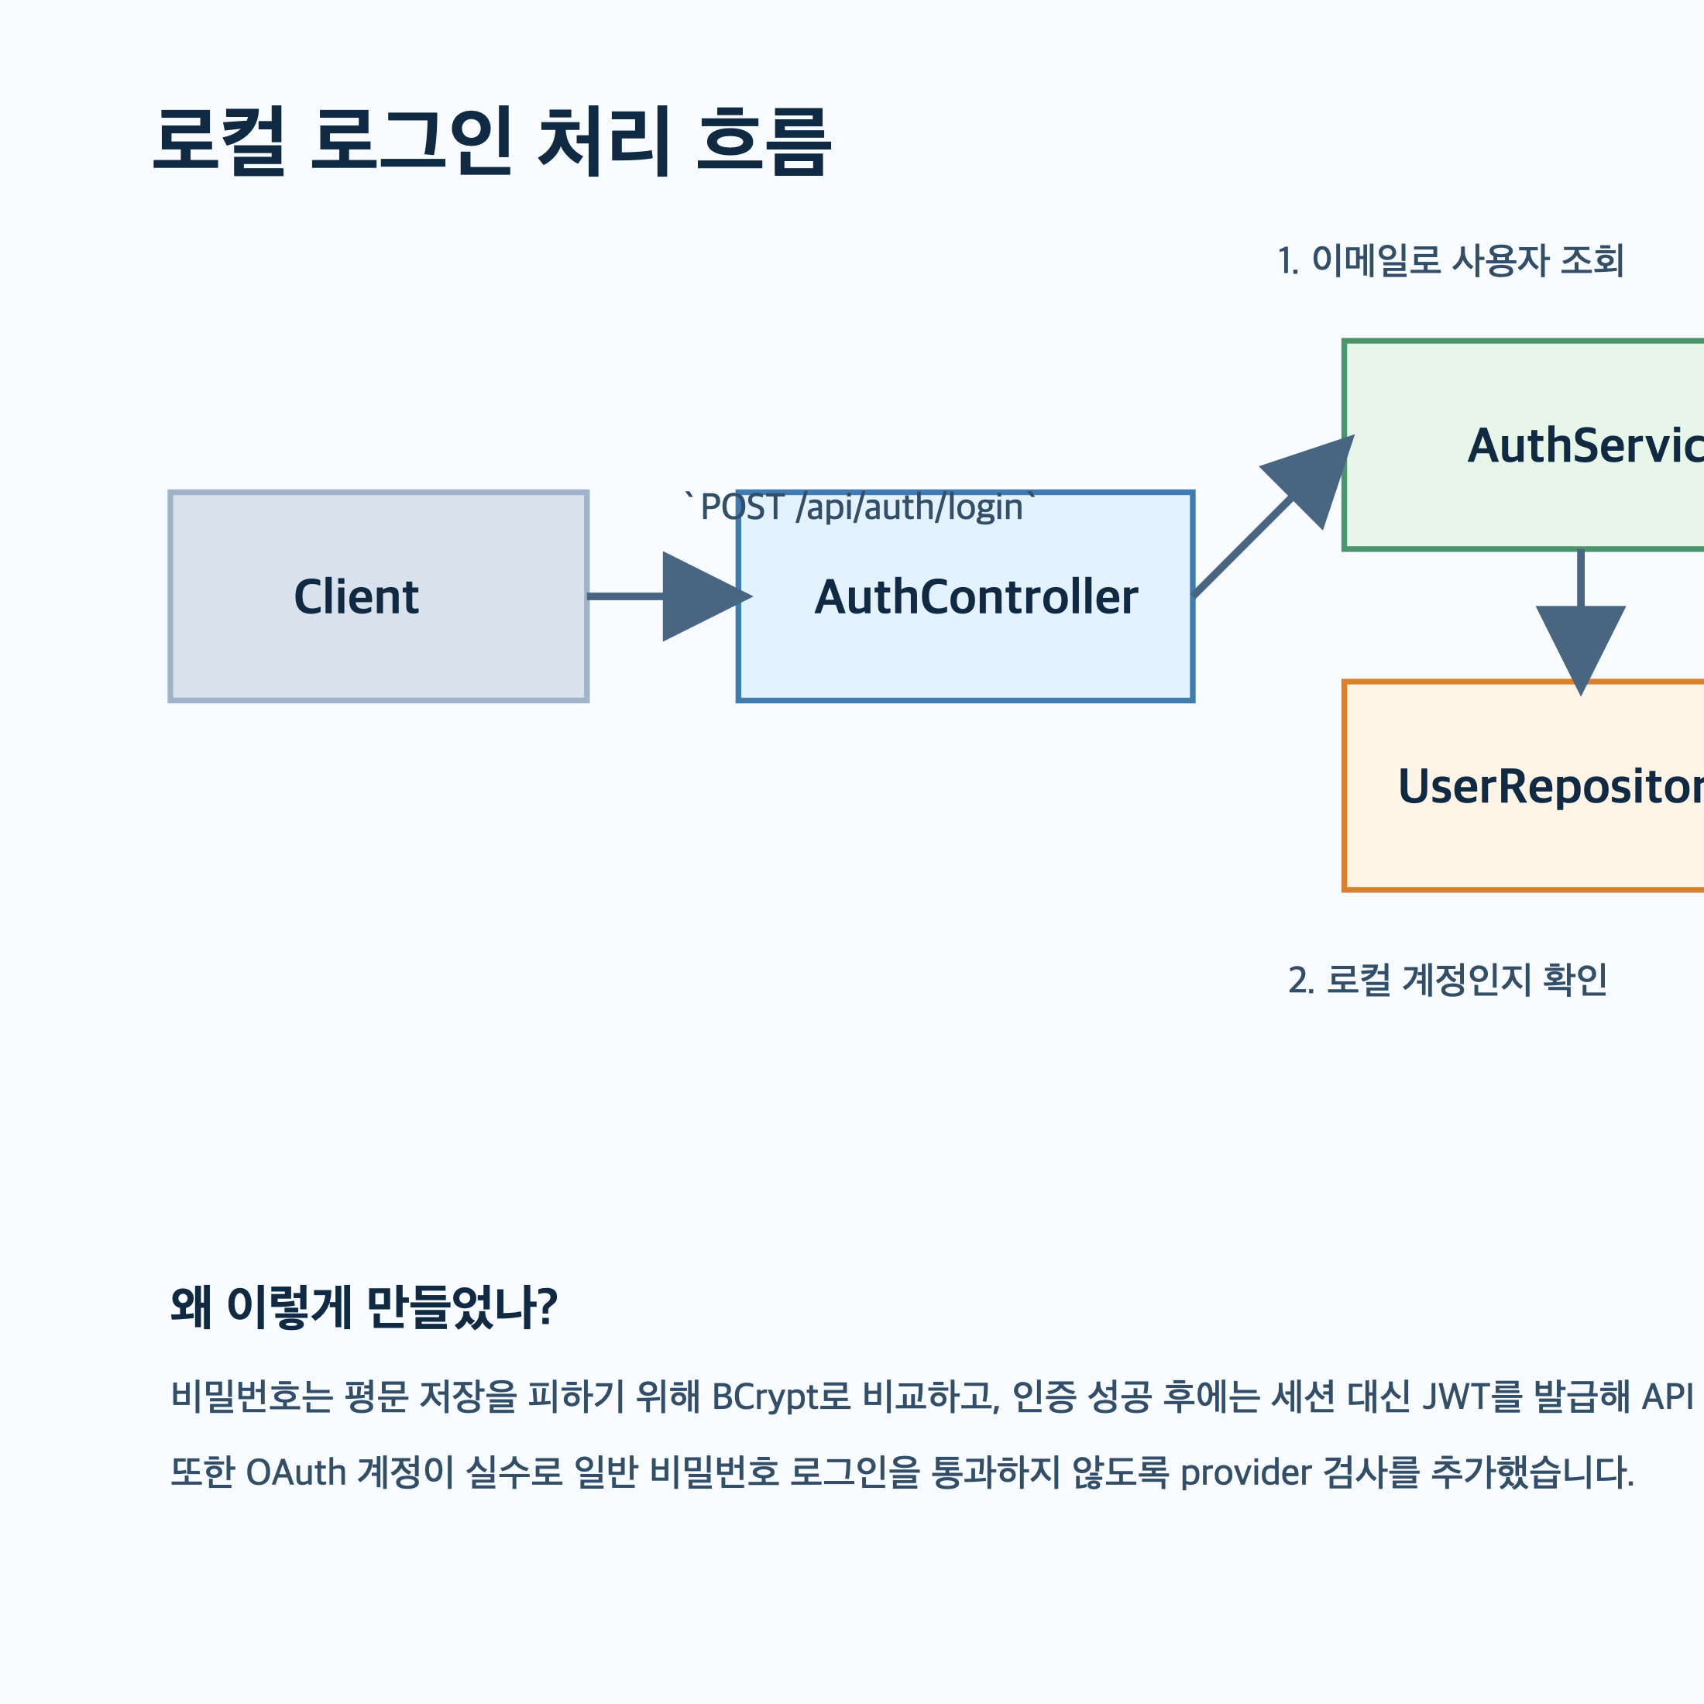
로컬 로그인 처리 흐름
• 클라이언트가 /api/auth/login 요청을 보냅니다.
• 서비스 계층에서 사용자 조회와 provider 검사를 수행합니다.
• BCrypt로 비밀번호 해시를 비교한 뒤 JwtUtil로 토큰을 생성합니다.
• 세션 대신 토큰을 반환해 API 서버 구조를 단순하게 유지합니다.

Slide 8
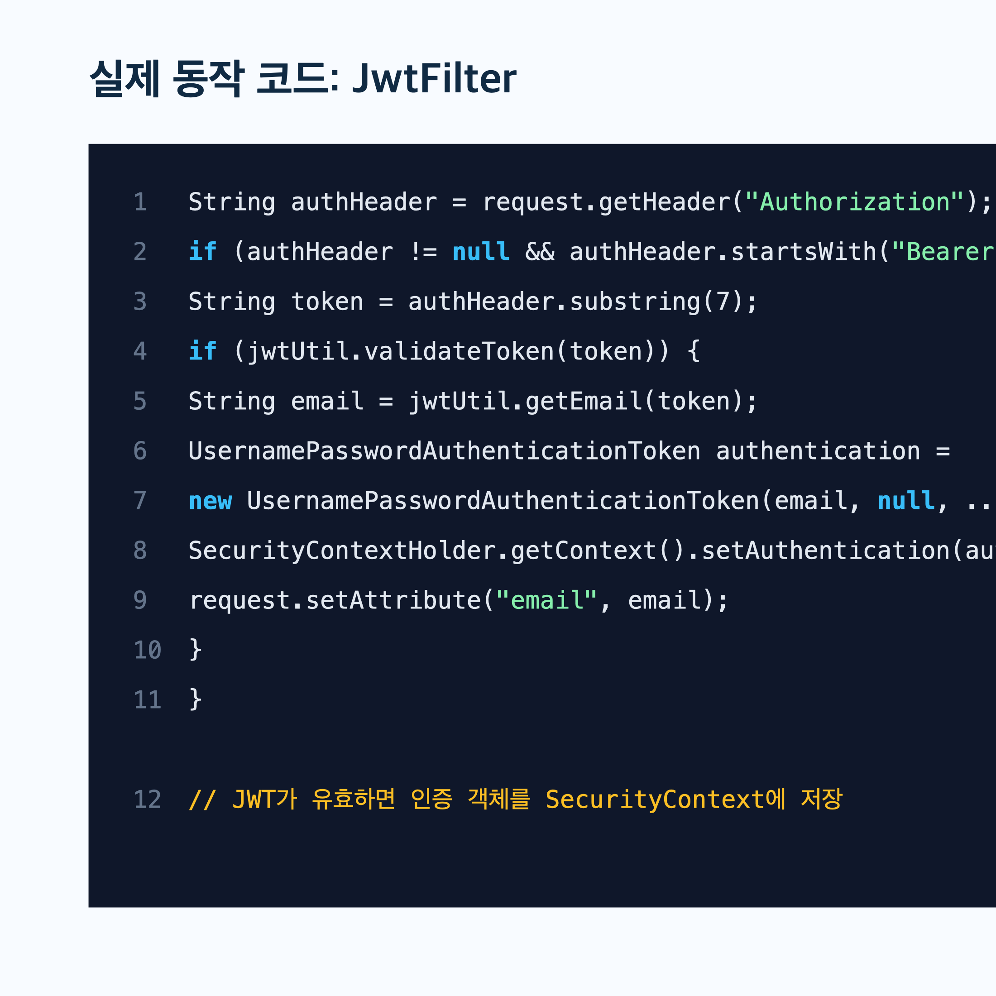
실제 코드: JwtFilter
• Authorization 헤더에서 Bearer 토큰을 추출합니다.
• 토큰이 유효하면 이메일을 꺼내 Authentication 객체를 만듭니다.
• 이 인증 객체를 SecurityContext에 넣어서 이후 컨트롤러가 인증된 사용자로 인식하게 합니다.

Slide 9
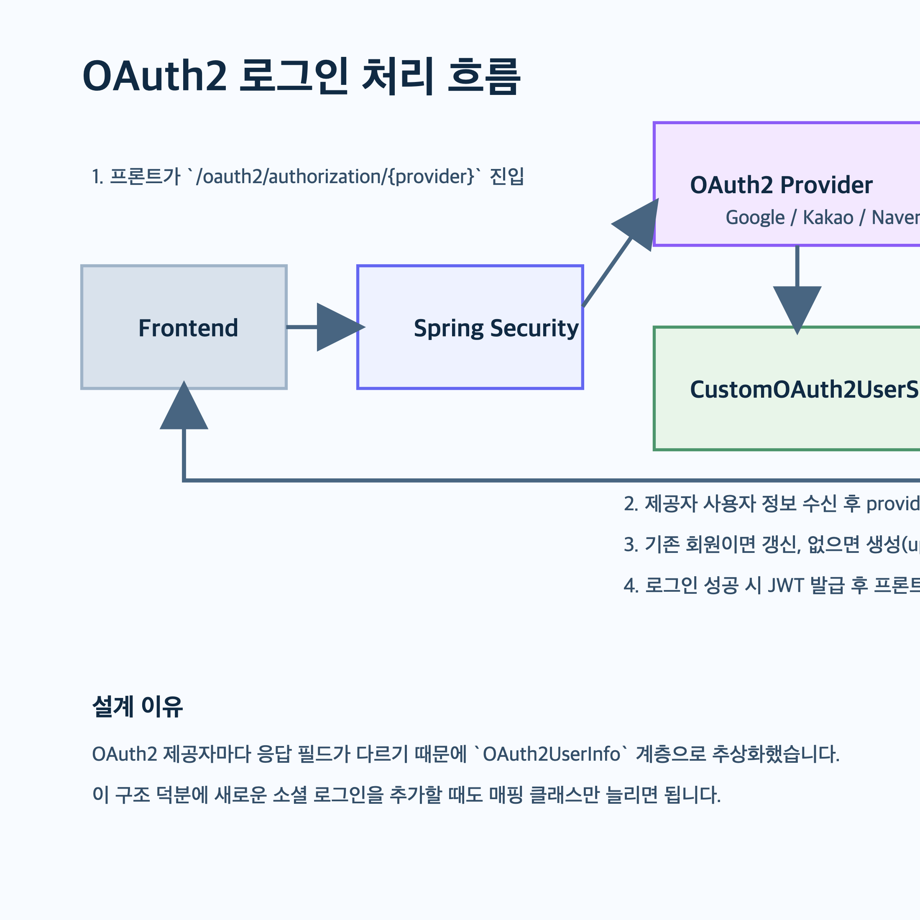
OAuth2 로그인 처리 흐름
• Spring Security가 소셜 로그인 흐름을 시작합니다.
• CustomOAuth2UserService가 provider별 사용자 정보를 공통 형식으로 변환합니다.
• 기존 회원은 갱신하고 신규 회원은 생성하는 upsert 전략을 사용합니다.
• 성공 시 JWT를 발급해 프론트 콜백 URL로 리다이렉트합니다.

Slide 10
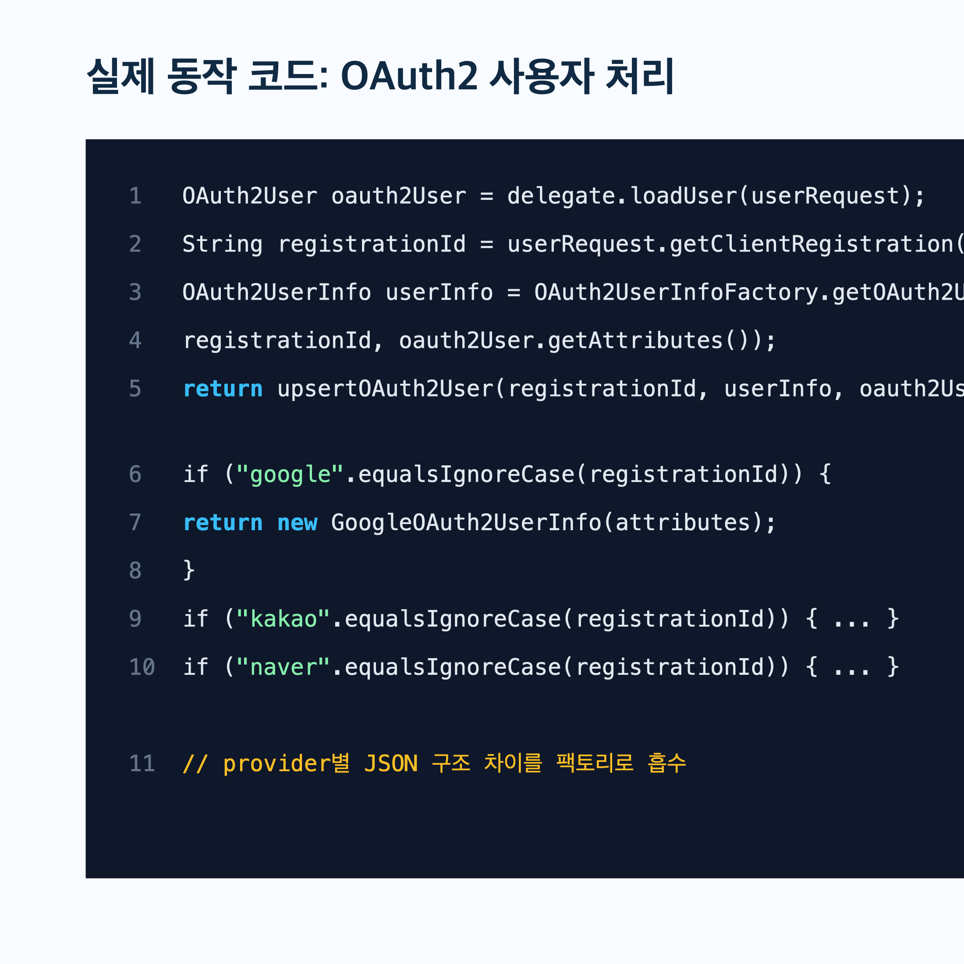
실제 코드: OAuth2 사용자 처리
• OAuth2UserInfoFactory가 provider별 클래스를 선택합니다.
• provider마다 응답 JSON 구조가 달라도 공통 인터페이스로 맞춥니다.
• 이 덕분에 새로운 소셜 로그인을 추가할 때 확장성이 좋아집니다.

Slide 11
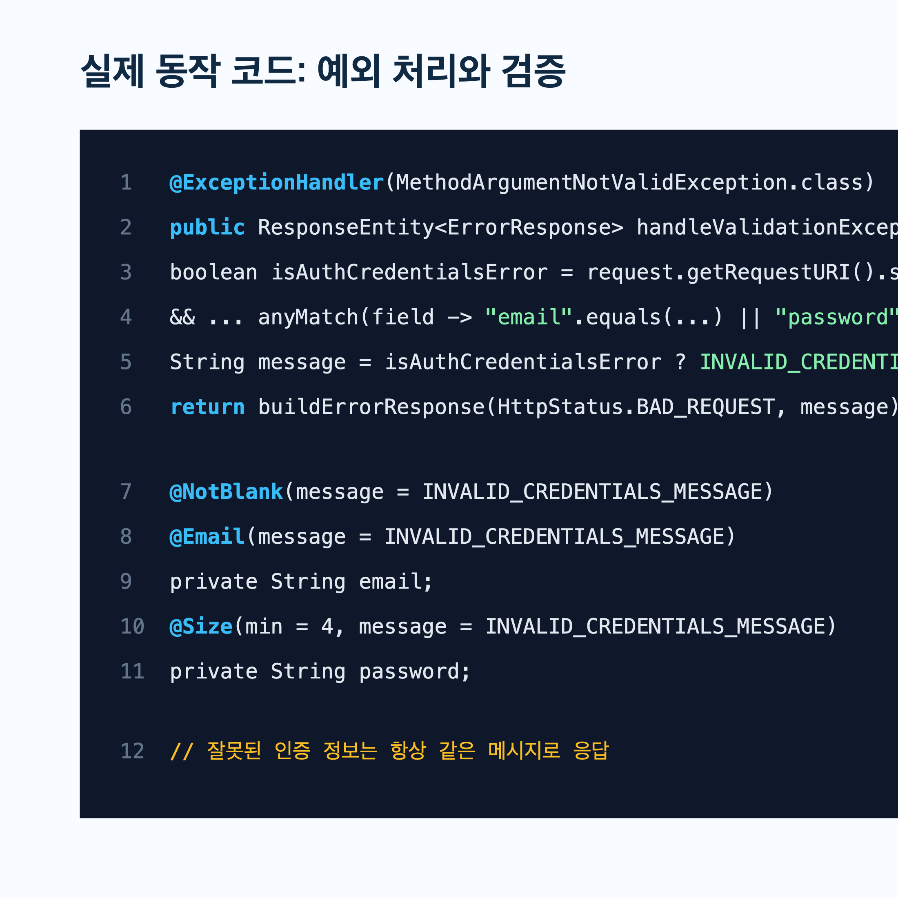
실제 코드: 예외 처리와 검증
• DTO에서 email과 password를 애노테이션으로 검증합니다.
• GlobalExceptionHandler가 인증 관련 검증 실패를 같은 메시지로 통일합니다.
• 왜 이렇게 했는가: 어떤 정보가 틀렸는지 노출하지 않아 보안상 유리합니다.

Slide 12
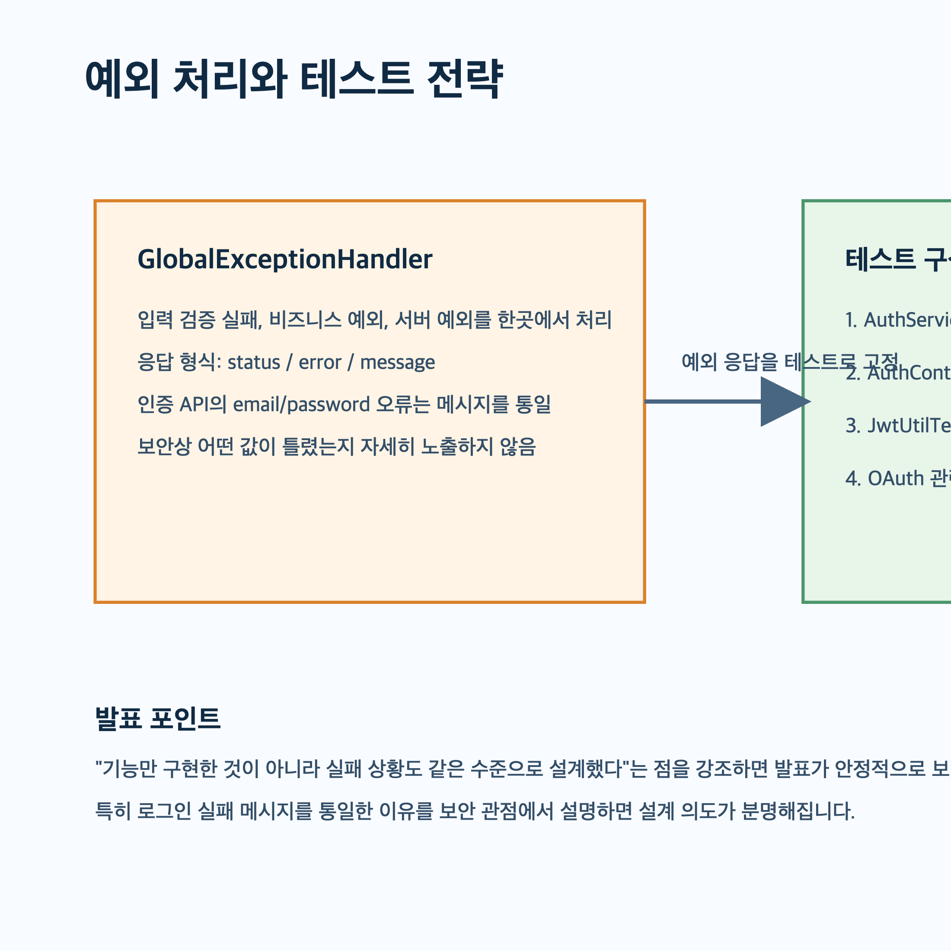
예외 처리와 테스트 전략
• 입력 검증 실패와 비즈니스 예외를 한곳에서 처리합니다.
• AuthServiceTest가 로그인/회원가입 핵심 로직을 검증합니다.
• AuthControllerApiTest가 HTTP 상태 코드와 JSON 응답 형식을 검증합니다.
• JWT와 OAuth2 테스트로 보안 흐름의 회귀를 방지합니다.

Slide 13
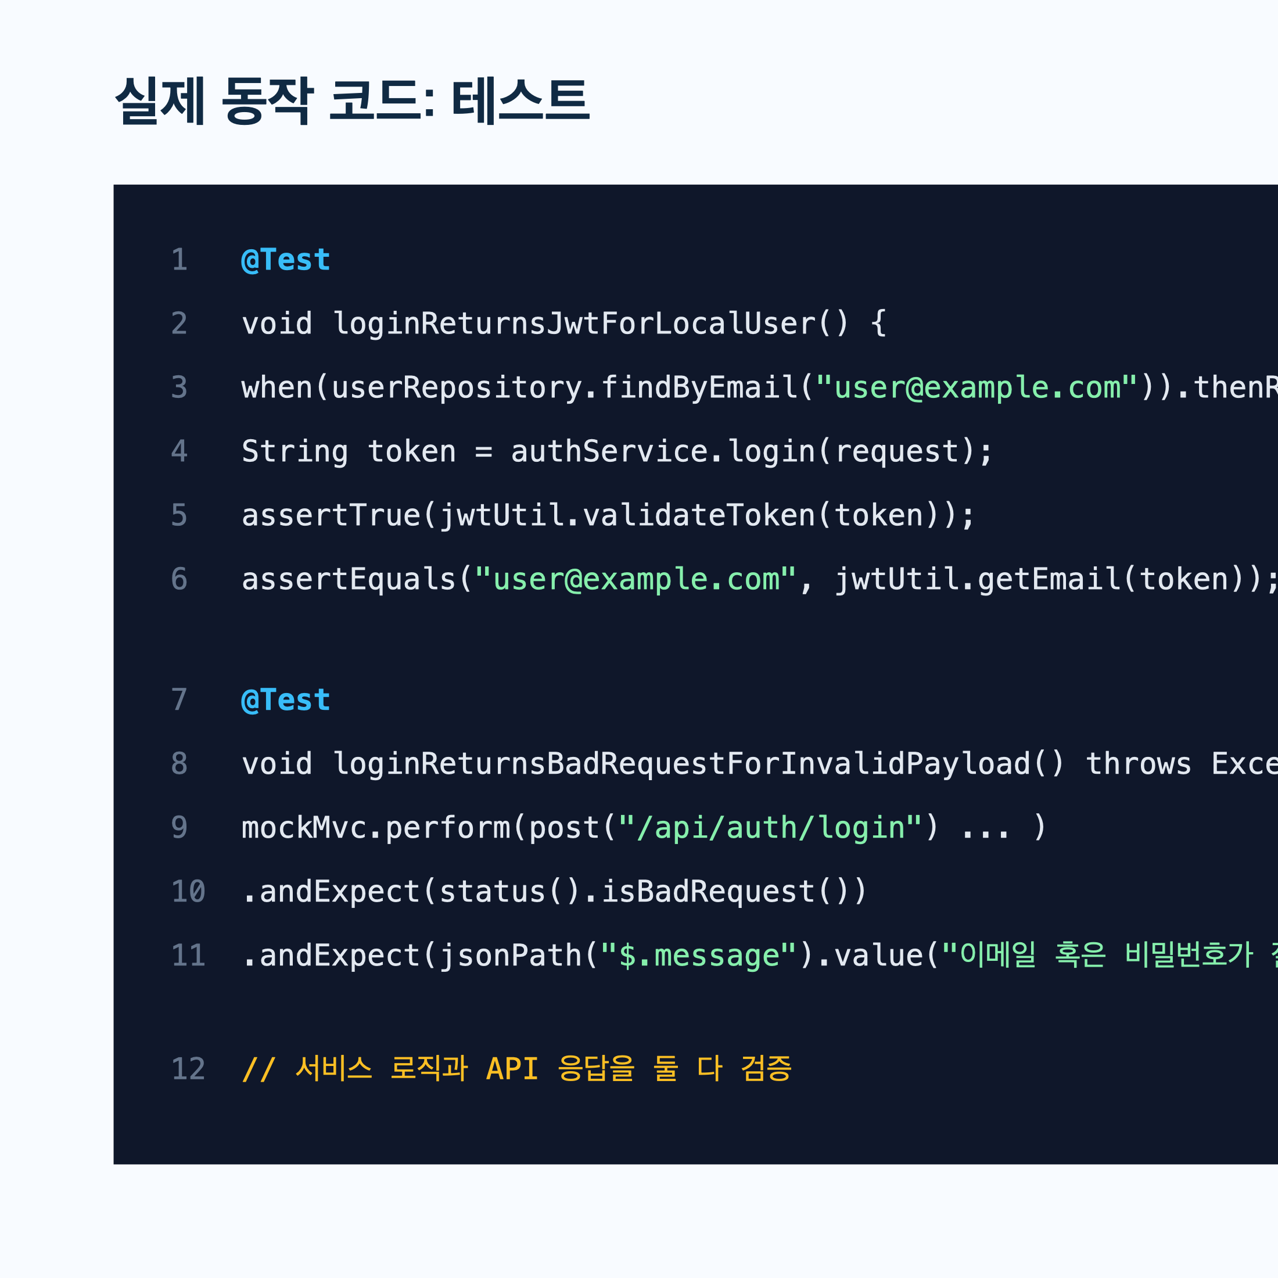
실제 코드: 테스트
• 서비스 테스트는 JWT 생성과 provider 차단 로직을 검증합니다.
• 컨트롤러 테스트는 상태 코드와 에러 메시지를 검증합니다.
• 발표에서는 기능 구현뿐 아니라 검증 코드까지 준비했다는 점을 강조하면 좋습니다.

Slide 14
시연 포인트와 마무리
• 회원가입 -> 로그인 -> access token 확인 순서로 시연합니다.
• Authorization 헤더로 /api/auth/me 호출 결과를 보여줍니다.
• 소셜 로그인 URL과 구조 설명으로 확장성을 강조합니다.
• 핵심 메시지: 기능 구현보다 설명 가능한 구조 설계에 초점을 맞췄습니다.

